Slide 1
Bulgaria (България)
Proiect realizat de Juravle Andreea

Slide 2
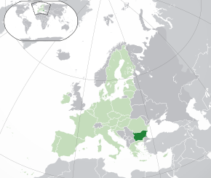
ASEZARE
Europa de Sud-Est
Se învecinează cu România la nord, Serbia și Macedonia de Nord la vest, Grecia și Turcia la sud
Est-> are ieșire la Marea Neagră
Intindere de 110.994 km²

Slide 3
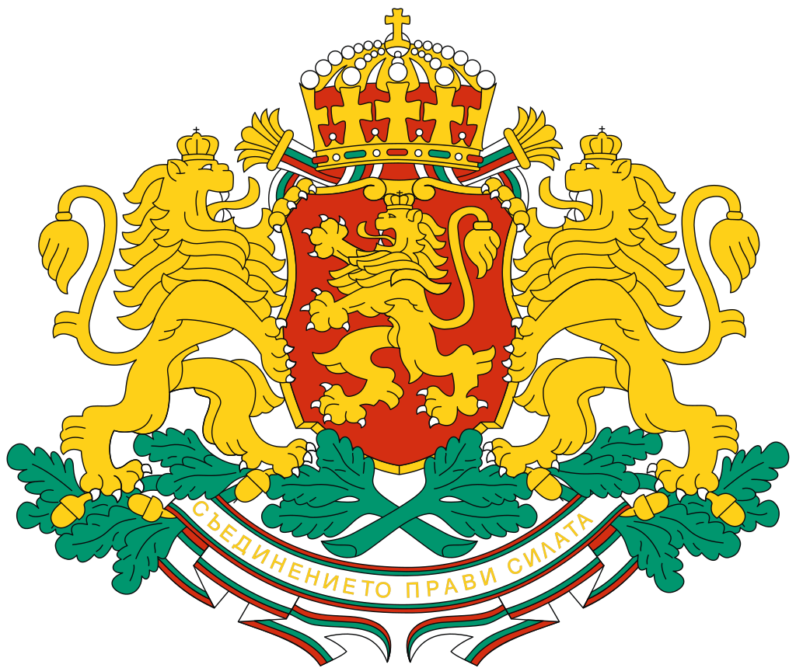
Caracteristici:
Stema Bulgariei
a 14-a țară ca mărime din Europa
răscruce istoricA a diverselor civilizații, devenind locul unde s-au găsit cele mai vechi artefacte și dovezi ale prelucrării metalelor din lume.
7,36 de milioane este predominant urbană, fiind concentrată în reședințele celor 28 de regiuni. Majoritatea activităților comerciale se concentrează în capitala Sofia

Slide 4
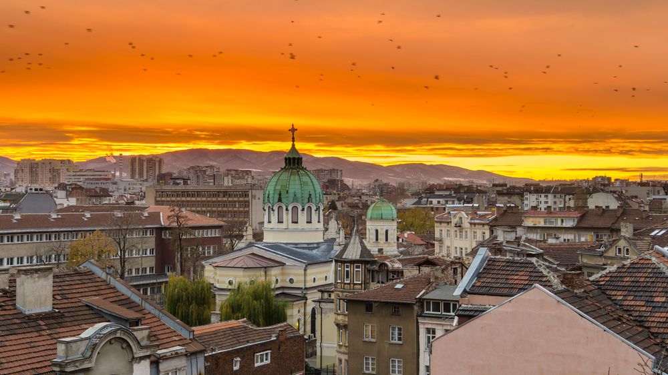

Slide 5
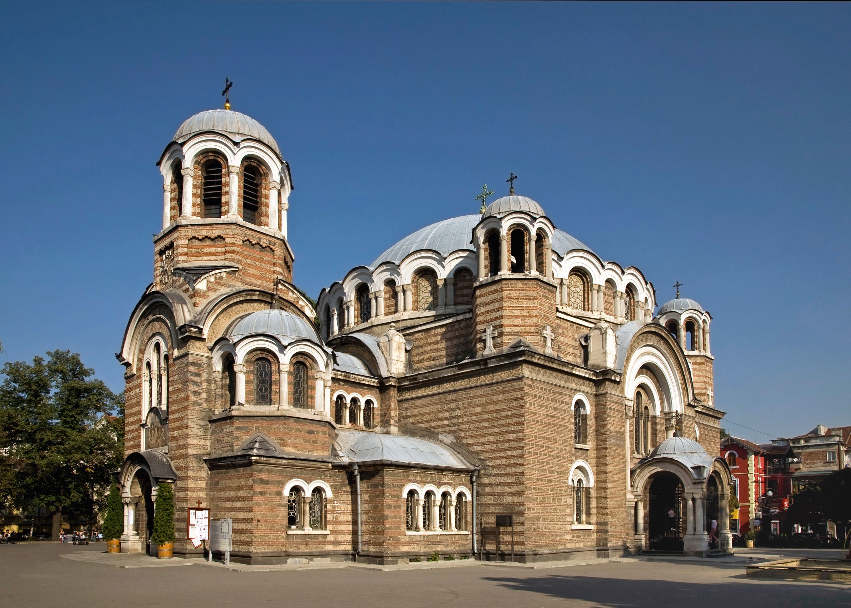
Biserica celor Șapte Sfinți din Sofia

Slide 6
Clima
Clima este continentală în interior; ierni reci, umede, cu zăpadă în altitudini mai mari, veri calde și umede; temperată, pe coasta Mării Negre, cu temperaturi mai puţ‏in extreme.

Slide 7
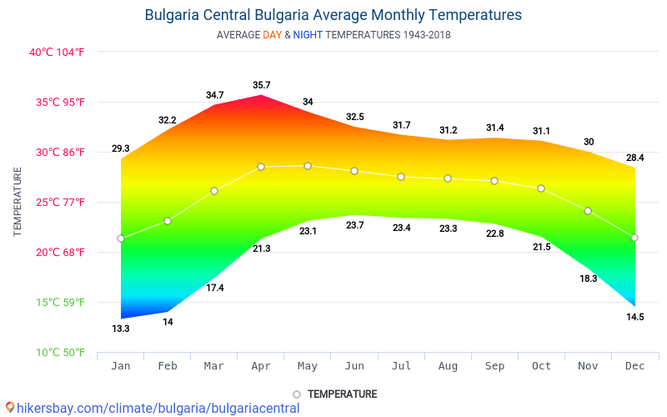

Slide 8
RELIEF
Cea mai mare parte a teritoriului este formată din munţ‏i, având înălţ‏imi mici în nord şi sud-est; cel mai înalt punct: Musala 2925 m

Slide 9
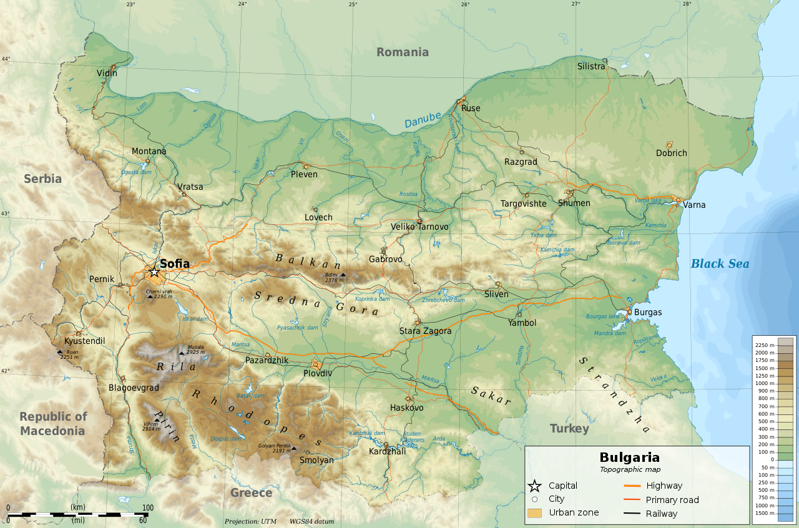
Relieful

Slide 10
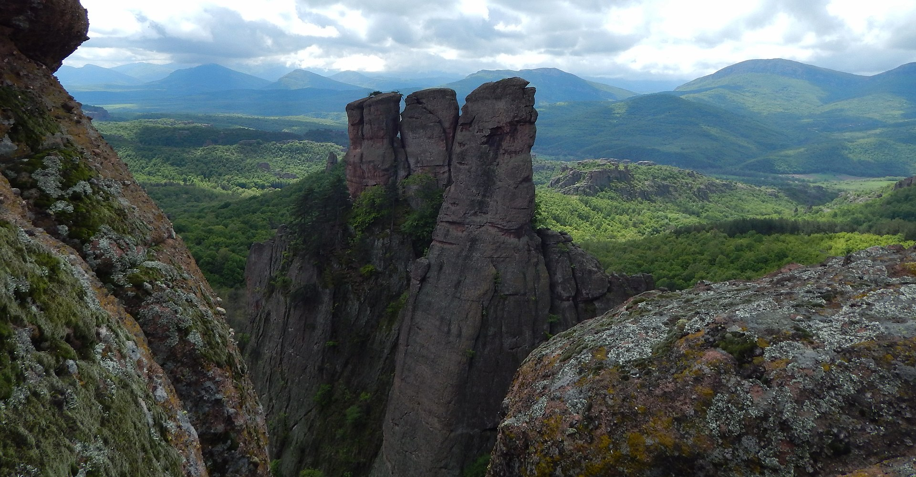
Stâncile Belogradcik, Balcanii de Vest

Slide 11
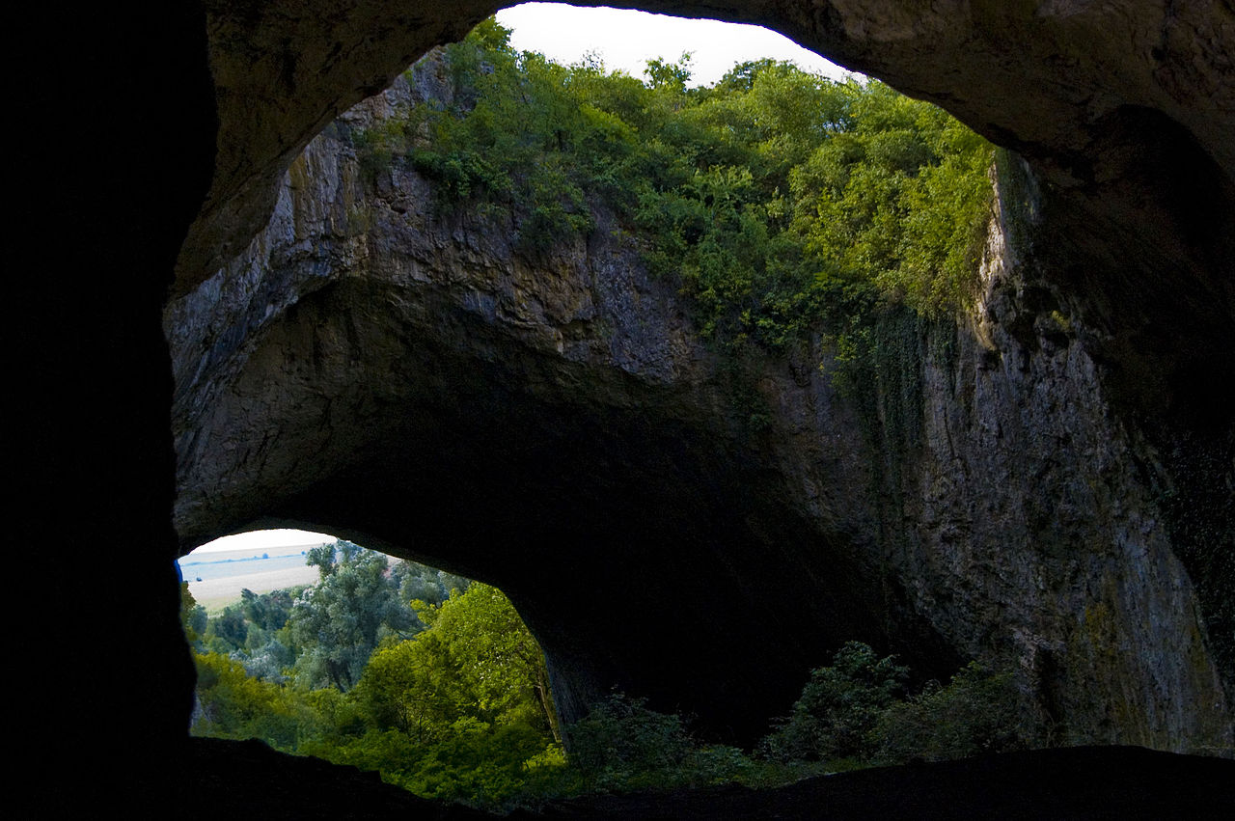
Peștera Devetașka, Dealurile Sub-Balcanice

Slide 12
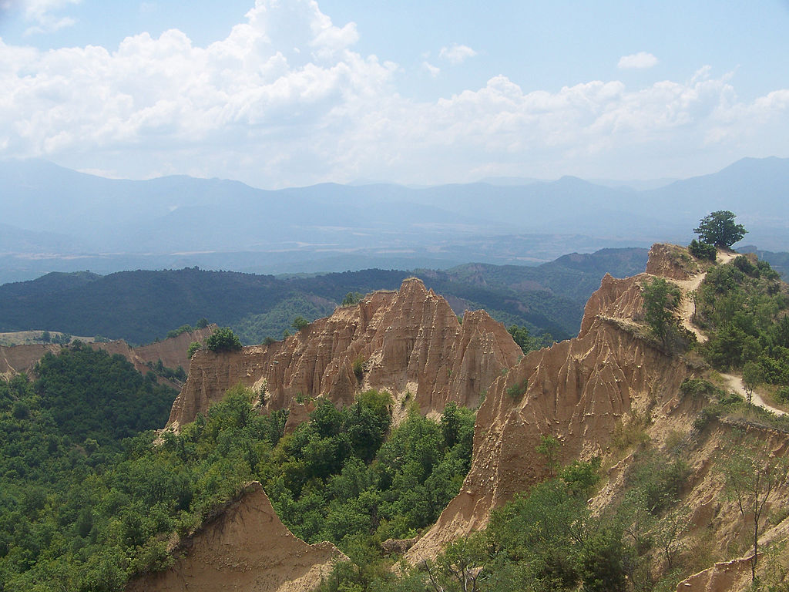
Piramida Melnik, Munții Pirin

Slide 13
Demografie
Conform recensământului din 2011, populația Bulgariei era atunci de 7.364.570 de locuitori, în scădere de la maximul de circa nouă milioane înregistrat în 1989. Bulgaria are scădere demografică de la începutul anilor 1990, când prăbușirea economiei comuniste a determinat circa 937.000 oameni—în majoritate adulți tineri—să emigreze înainte de 2005. Populația continuă să scadă și sporul natural actual este unul dintre cele mai scăzute din lume.

Slide 14
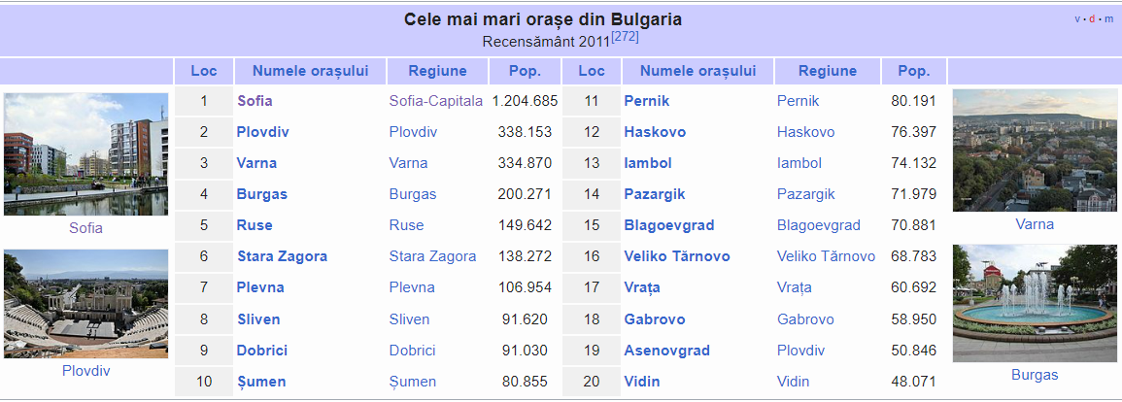
Cele mai mari orase din Bulgaria

Slide 15
FLORA
Flora cuprinde peste 3.800 de specii din care 170 sunt endemice și 150 sunt în pericol. Fauna este reprezentată în principal de ursul brun și de șacal, în vreme ce râsul și acvila de câmp au populații reduse, dar în creștere.

Slide 16
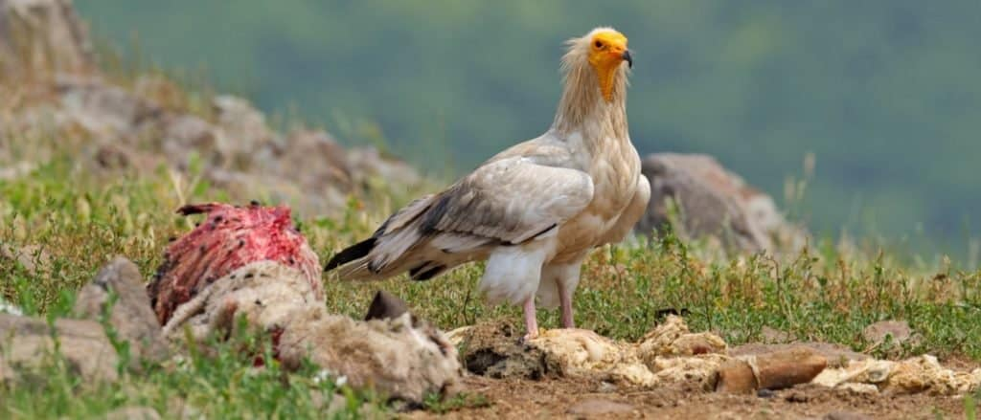
Vulturul egiptean este adesea gasit in Bulgaria

Slide 17
Politică
Președintele Bulgariei, care este șeful de stat și comandantul șef al armatei, este ales pentru un termen de cinci ani. Rolurile principale a Președintelui sunt organizarea datelor pentru alegeri și plebiscite, reprezentarea Bulgariei pe plan internațional și semnarea tratatelor internaționale.
parlament unicameral, format din Adunarea Națională, sau Narodno Sabranie. Adunarea Națională are 240 de membrii aleși pentru termeni de patru ani. Partidele politice trebuie să primească minimum 4% din votul total național pentru a fi reprezentați în parlament.

Slide 18
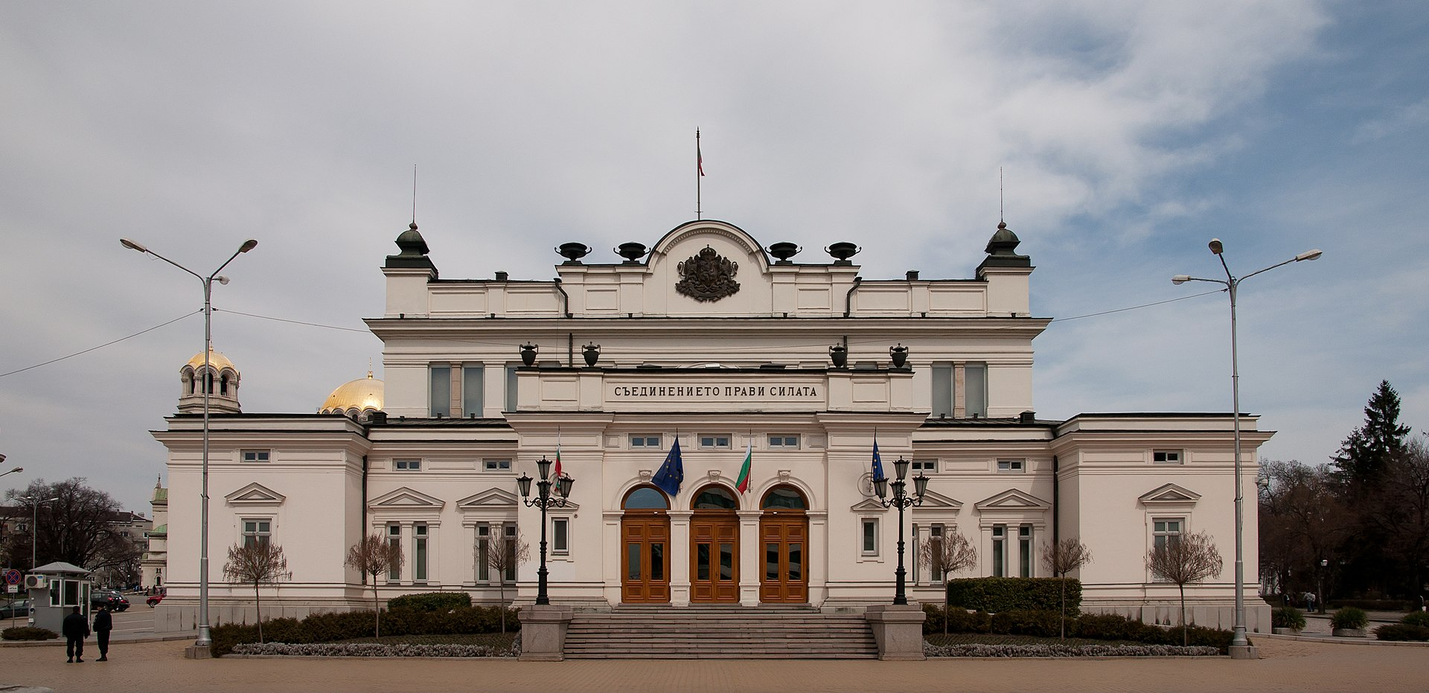
Adunarea Națională(Sofia)

Slide 19
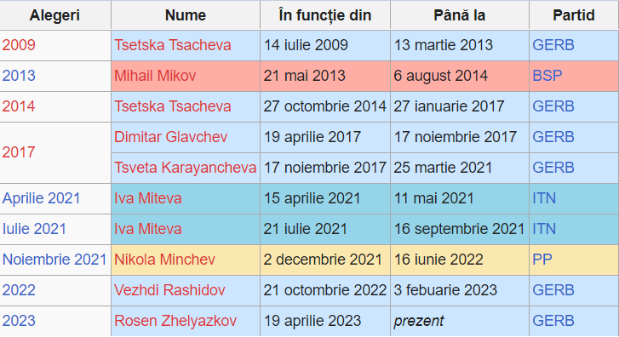
Președinții Adunării Naționale a Bulgariei din ultimii 14 ani

Slide 20
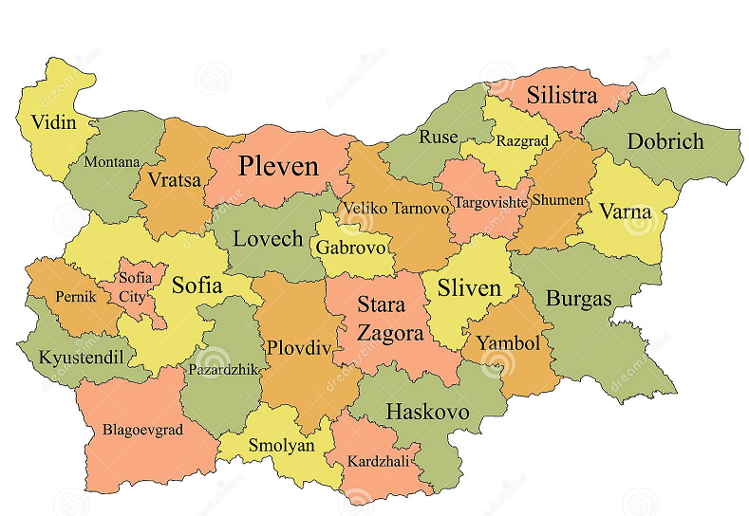
Regiunile bulgariei
Bulgaria este un stat unitar Din anii 1880, de când țara a căpătat autonomie, numărul unităților administrativ-teritroriale a variat de la șapte la 26.
Comunele sunt conduse de primari, aleși pe patru ani și de consilii locale alese prin vot direct. Bulgaria este un stat deosebit de centralizat, în care Consiliul de Miniștri numește direct guvernatorii regiunilor și în care toate regiunile și comunele sunt puternic dependente de finanțarea de la centru.

Slide 21
Cultură
Cultura tradițională bulgară constă în principal din tradiții slave, tracice și bulgare, împreună cu influențe grecești, latine, otomane, persane și celtice.
Muzica populară bulgărească este de departe cea mai complexă formă de artă tradițională și s-a dezvoltat treptat de-a lungul secolelor ca o combinație de influențe occidentale și orientale. Ea conține tonalități și moduri orientale, ortodoxe medievale și europene occidentale.[

Slide 22
Ceaslovul o veche carte tipărită bulgărească în alfabetul chirilic, datând din 1566

Slide 23
Patrimoniul mondial UNESCO
UNESCO a inclus pe lista patrimoniului mondial următoarele locuri din Bulgaria:
Orașul vechi Nesebăr (din 1983)
Biserica Boiana din Sofia (din 1979)
Călărețul din Madara (din 1979)
Mănăstirea Rila (din 1983)
Bisericile săpate în stâncă din Ivanovo (din 1979)
Mormântul tracic de la Kazanlăk (din 1979)
Mormântul tracic de la Sveștari (din 1985)
Parcul Național Pirin (din 1983)
Rezervația naturală Srebărna (din 1983)
Pădurile primare și bătrâne de fag din Carpați și din alte regiuni ale Europei — sit transnațional, cuprinde (din 2017) și câteva zone din cadrul Parcului Natural Balcanii Centrali

Slide 24
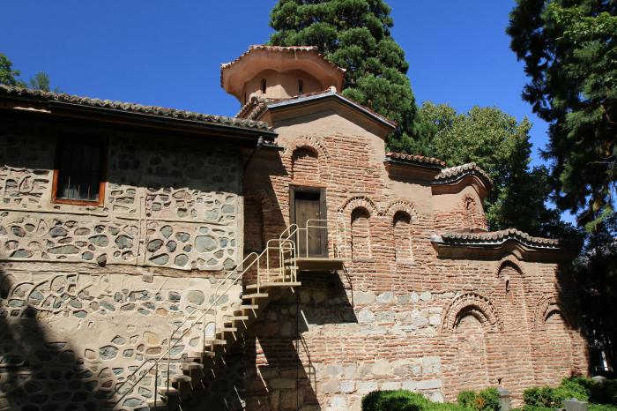
Biserica Boiana din Sofia

Slide 25
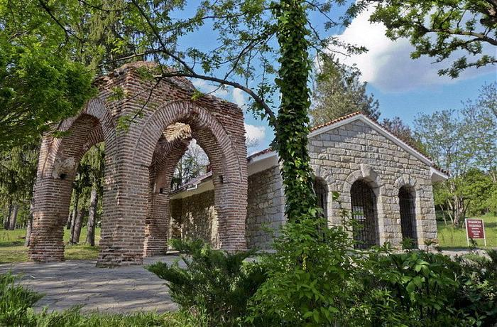
Mormântul tracic de la Kazanlăk

Slide 26
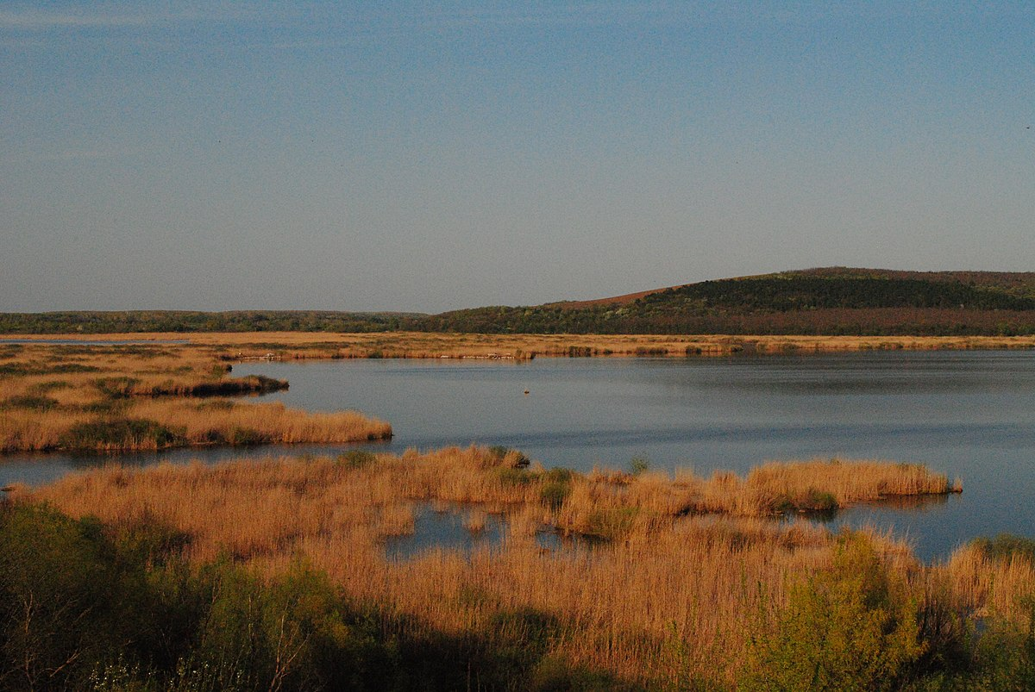
Rezervația naturală Srebărna

Slide 27
Biografie
https://ro.wikipedia.org/wiki/Bulgaria
https://wikitravel.org/ro/Bulgaria
https://www.mozaweb.com/ro/Extra-Animatii_3D-Zonele_climatice_si_tipurile_de_sol_din_Bulgaria-589959
https://www.dreamstime.com/shape-bulgaria-its-capital-isolated-solid-color-background-topographic-relief-map-d-rendering-bulgaria-solid-image193313995
https://ro.wikipedia.org/wiki/Geografia_Bulgariei
https://a-z-animals.com/animals/location/europe/bulgaria/
https://ro.wikipedia.org/wiki/Adunarea_Na%C8%9Bional%C4%83_%28Bulgaria%29

